Slide 1

Snack Closet
1조 Team 300

Slide 2


T300
목차
01
02
03
04
05
프로젝트 소개 /
개발 일정
팀원 소개
주요 기능
Q&A
ER 다이어그램
page 01

Slide 3









T300
팀원 소개
팀원 소개
마이페이지,
날씨 API,
결제 API,
시각화
메인페이지,
결재페이지,
상품리스트
회원가입,
고객센터,
카카오, 네이버
로그인 API
page 02

Slide 4
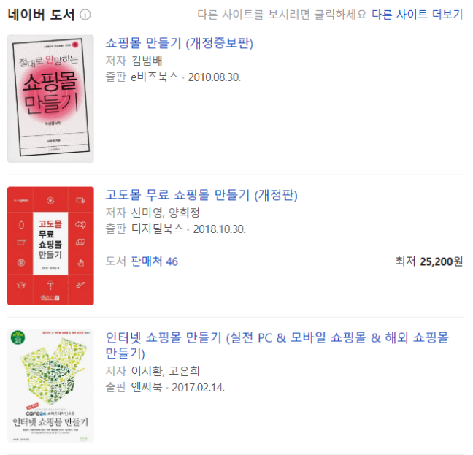

T300
프로젝트 소개
프로젝트 선정 이유
page 03

Slide 5























T300
프로젝트 소개
기술 스택
Frontend
Backend
WAS
API
Tool
page 04

Slide 6
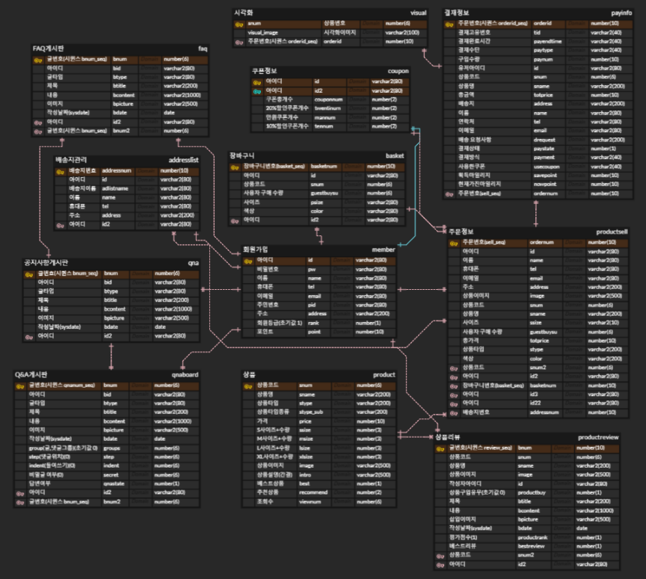
T300
ER다이어그램
ER 다이어그램
page 05

Slide 7
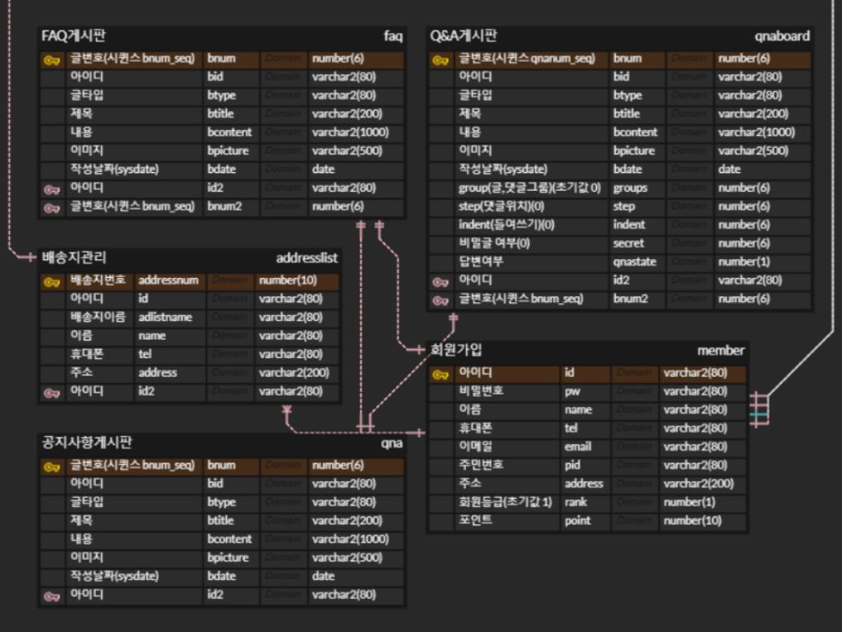
T300
ER다이어그램
ER 다이어그램(회원관리)
page 06

Slide 8
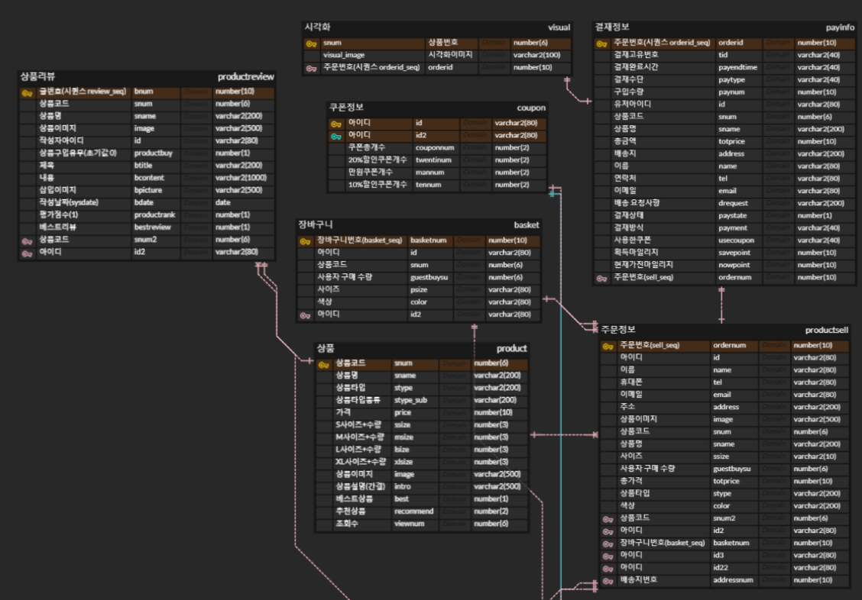
T300
ER다이어그램
ER 다이어그램 (상품관리)
page 07

Slide 9
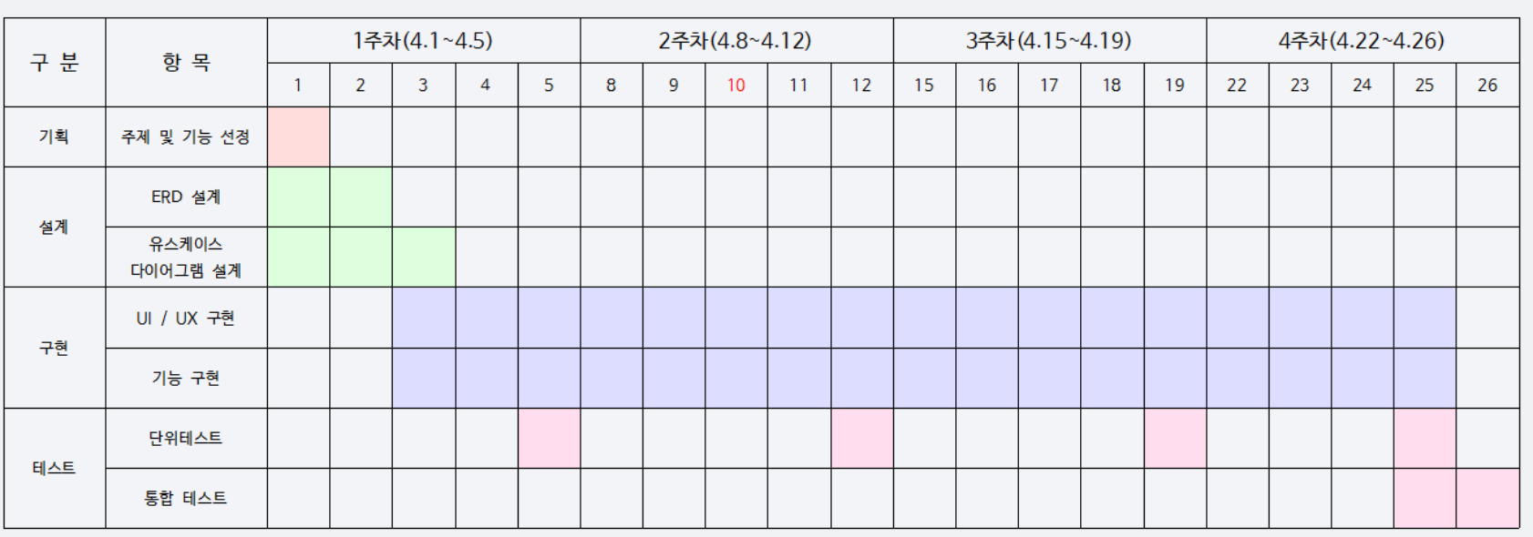
T300
개발 일정
개발 일정
page 08

Slide 10
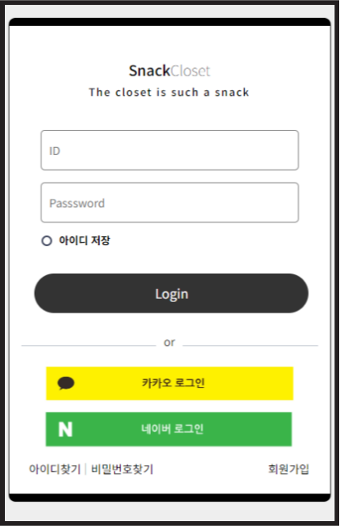
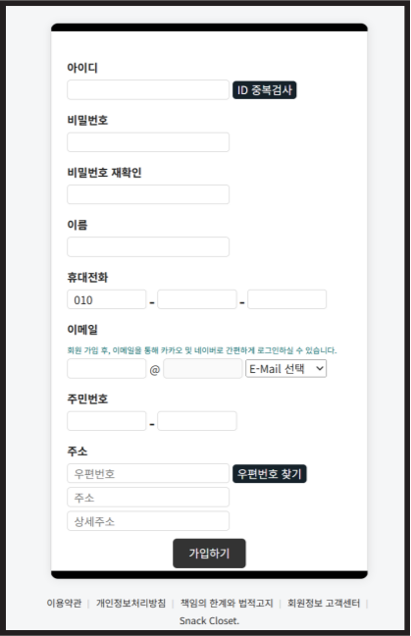
T300
주요 기능
로그인 / 회원가입
page 09

Slide 11
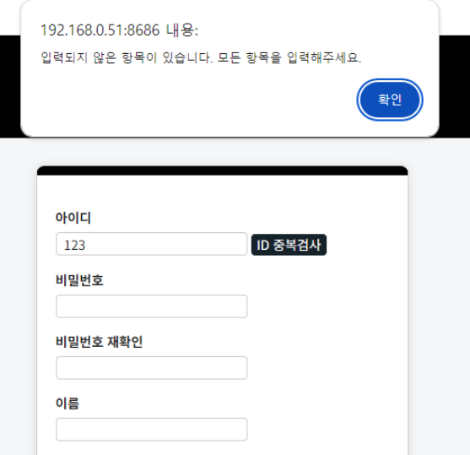
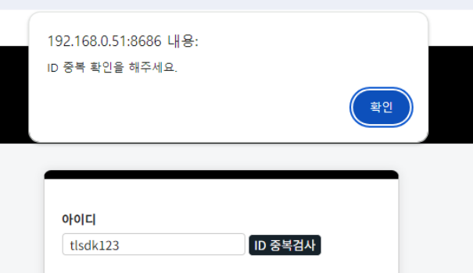
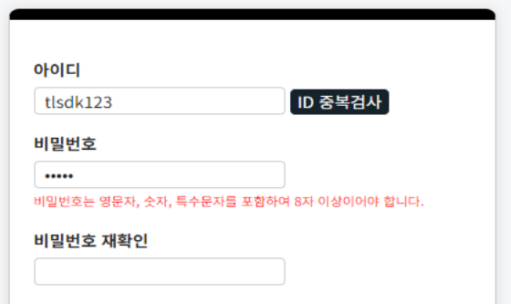
T300
주요 기능
회원가입
page 10

Slide 12

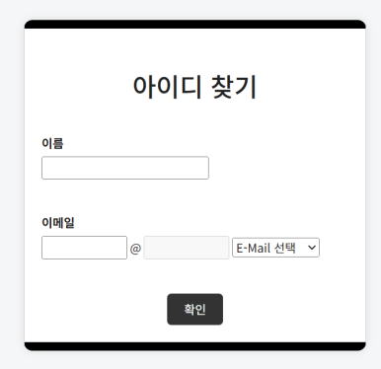
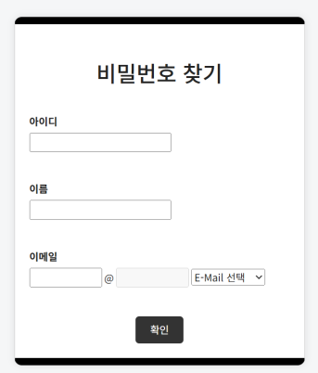
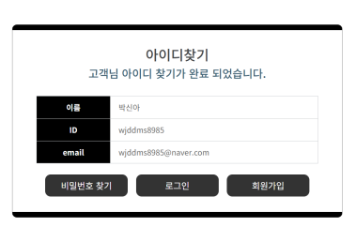
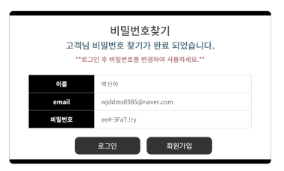

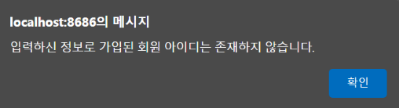
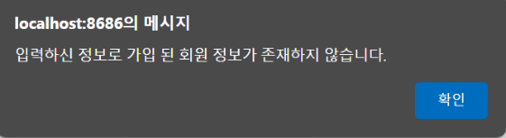
T300
주요 기능
로그인
ID찾기
비밀번호찾기
Success
Success
Failed
Failed
page 11

Slide 13













T300
카카오& 네이버 API - 로그인
카카오 & 네이버 로그인 API / 개발자
USER
1. 카카오로그인
2. 카카오로그인 요청
3. 인가코드발급
토근발급
6. 로그인 완료
4.사용자 정보 요청
5. 제공받은 사용자
정보로 서비스
회원 여부 처리
page 12

Slide 14


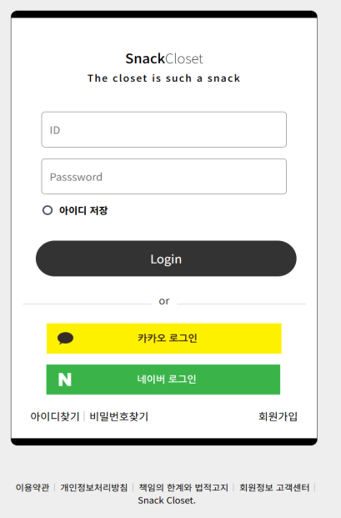

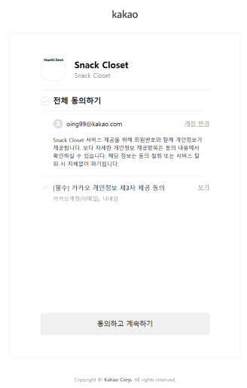
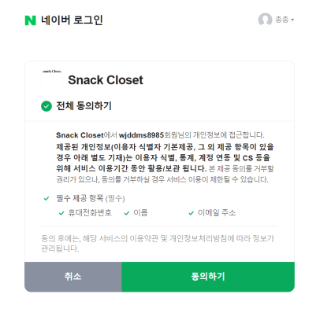


T300
카카오& 네이버 API - 로그인
카카오 & 네이버 로그인 API / 사용자
User / Snack Closet
로그인요청
토큰
Snack Closet에
가입된 email정보 확인
page 13

Slide 15





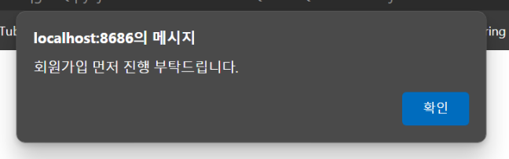
T300
카카오& 네이버 API - 로그인
로그인 결과
Success
Failed
page 14

Slide 16
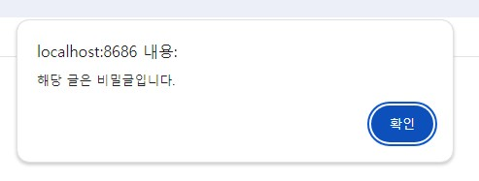
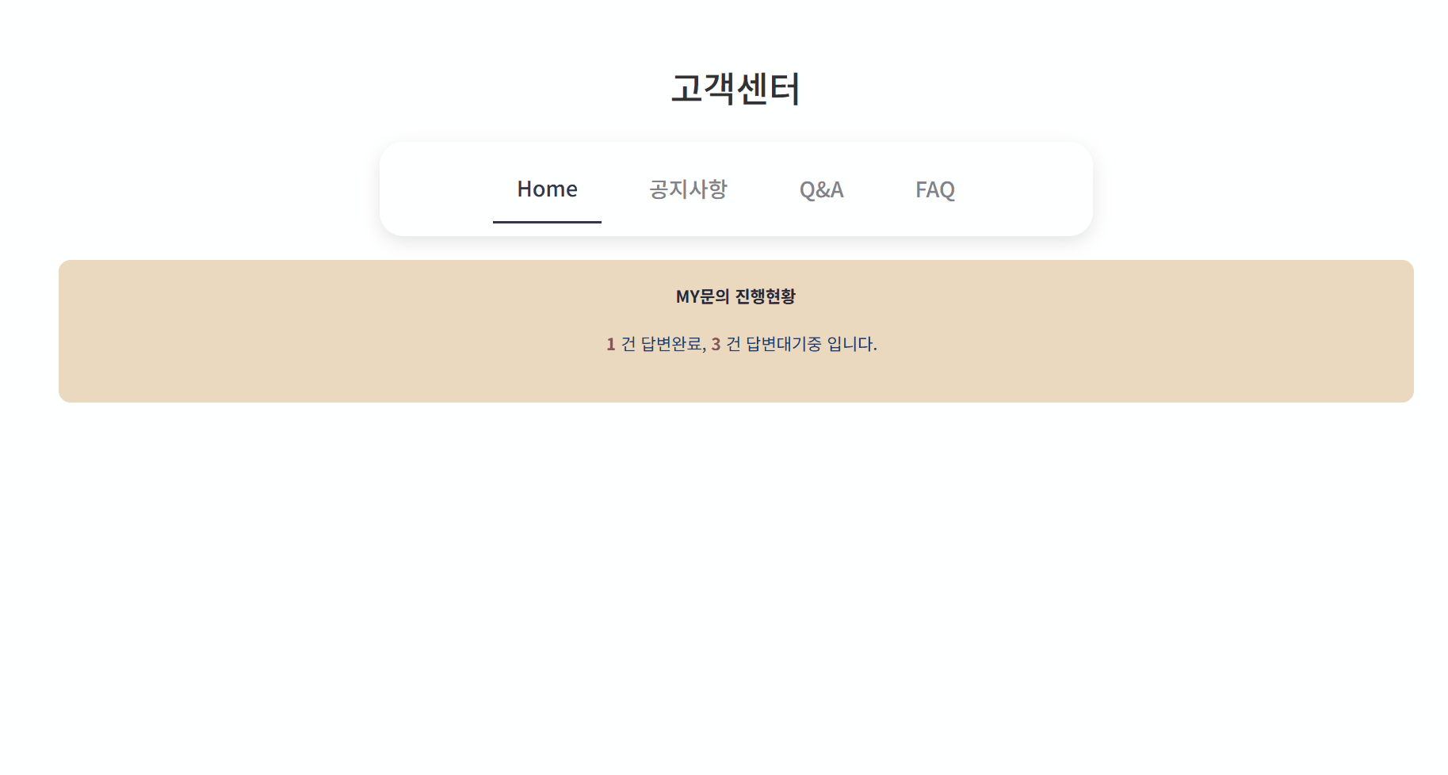
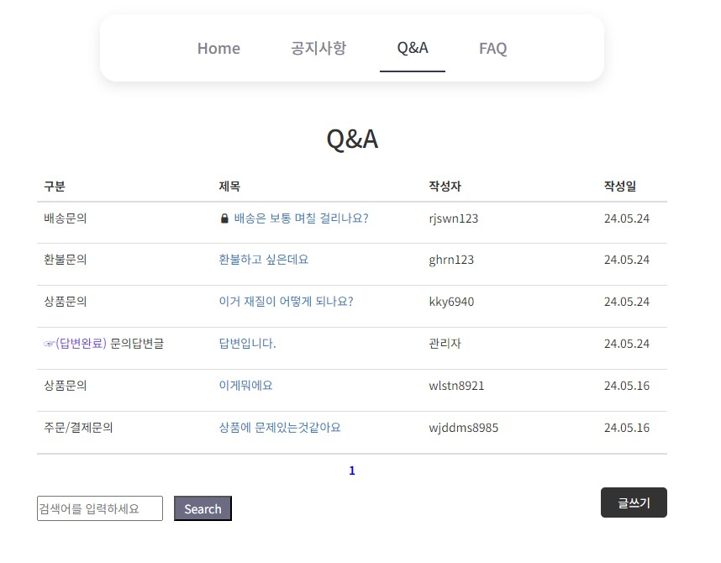
T300
주요 기능
고객센터
고객센터
Q&A
page 15

Slide 17
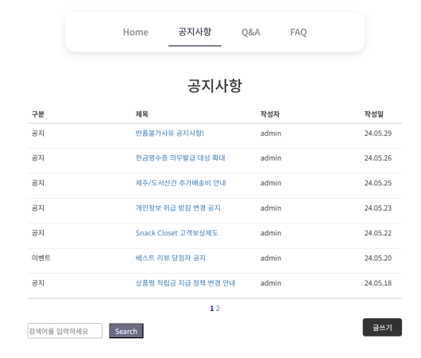
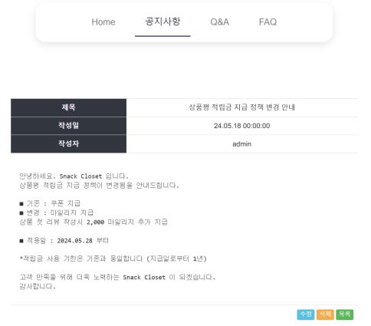
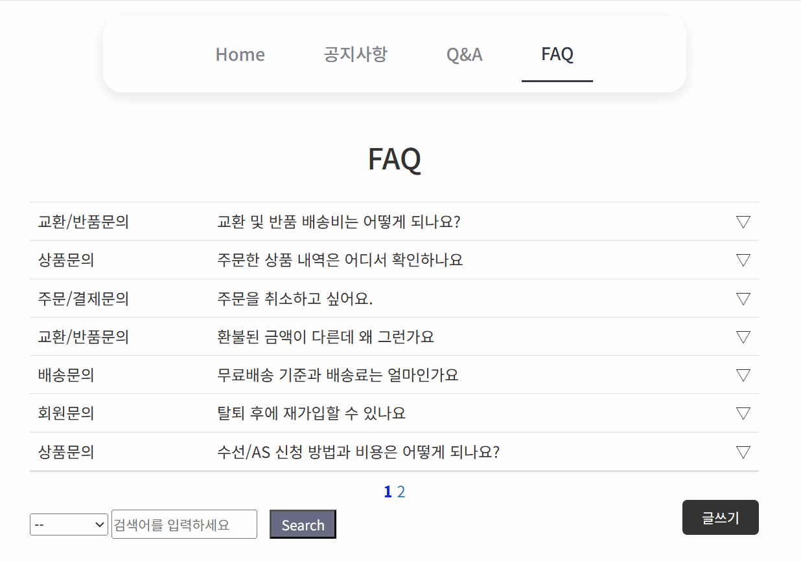
T300
주요 기능
고객센터
공지사항
FAQ
page 16

Slide 18

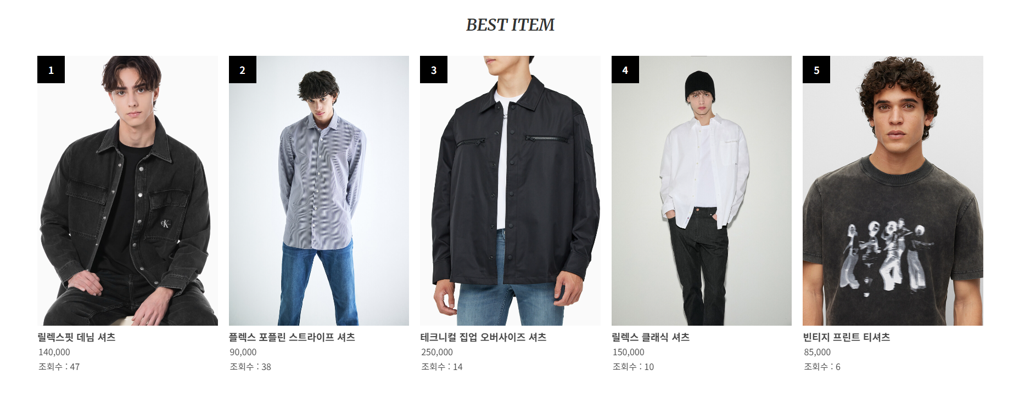
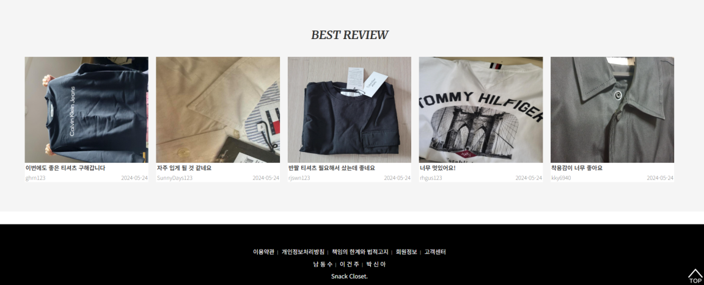
T300
주요 기능
메인 화면
page 17

Slide 19
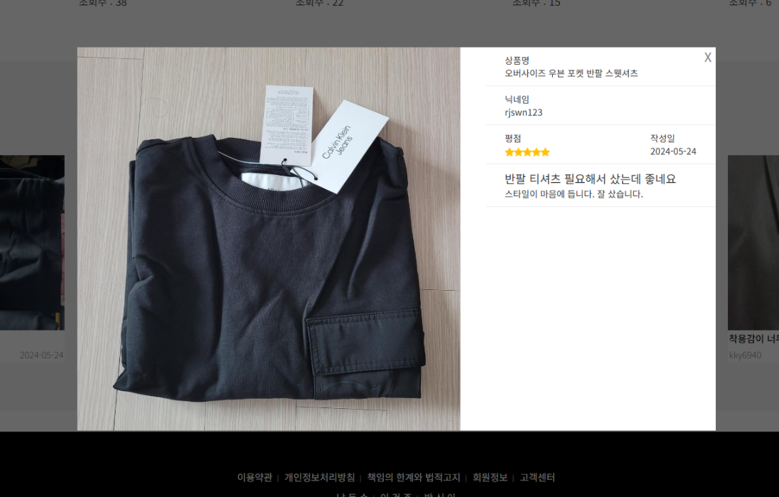
T300
주요 기능
메인 화면
page 18

Slide 20
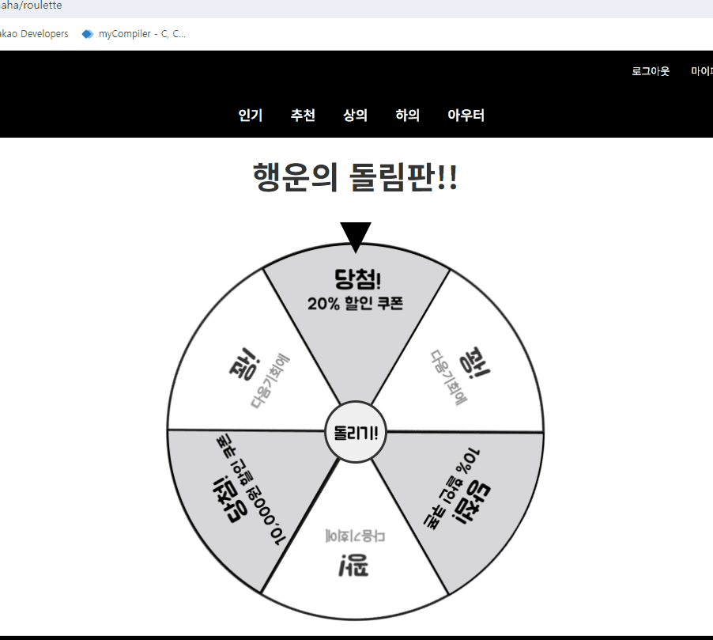
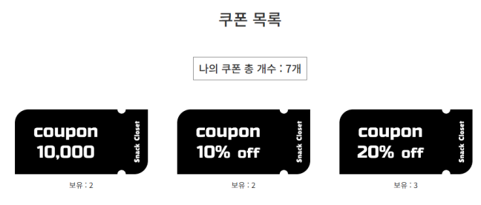
T300
주요 기능
쿠폰 이벤트
Random 함수를 활용하여 쿠폰 룰렛을 제공
page 19

Slide 21
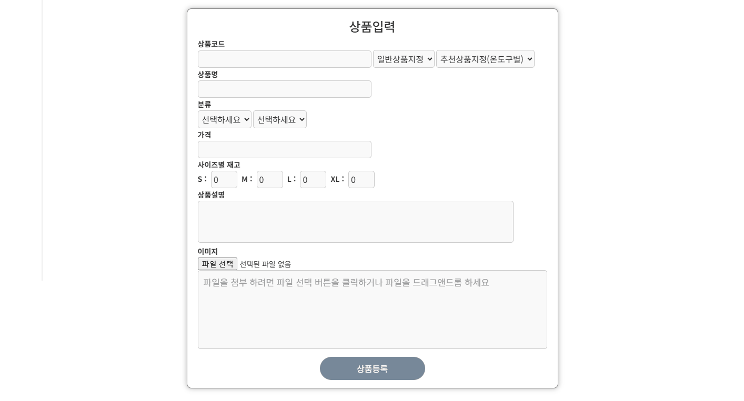
T300
주요 기능
상품 등록
page 20

Slide 22
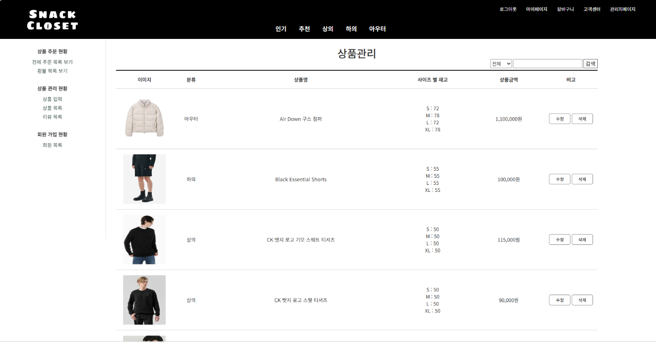
T300
주요 기능
상품 관리
page 21

Slide 23

T300
주요 기능
상품 리스트
page 22

Slide 24
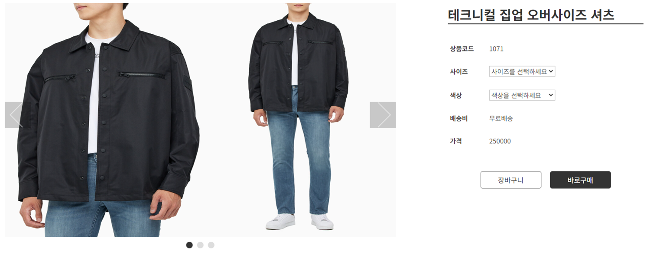
T300
주요 기능
상품 정보
page 23

Slide 25
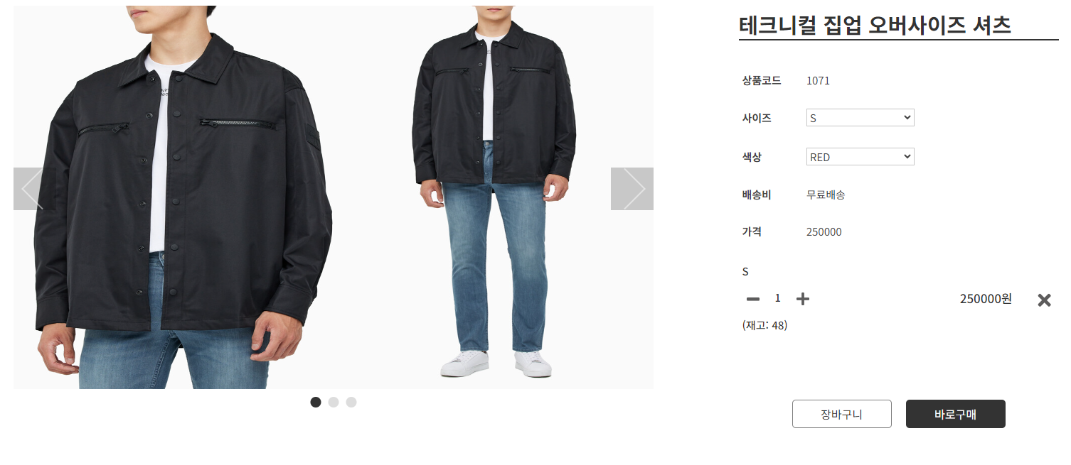
T300
주요 기능
상품 정보
page 24

Slide 26
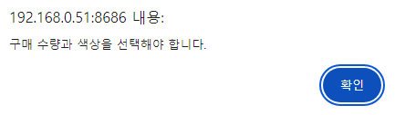
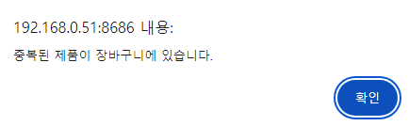
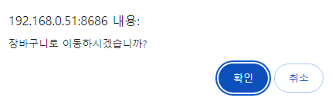
T300
주요 기능
상품 정보
옵션 미선택 시
중복 옵션선택 시
장바구니 등록 시
page 25

Slide 27
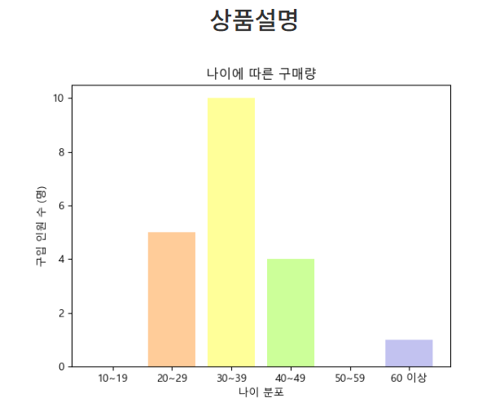
T300
주요 기능
상품 정보
구매자의 나이를 바탕으로
연령 대별 구매 수를 소비자에게 제공
page 26

Slide 28
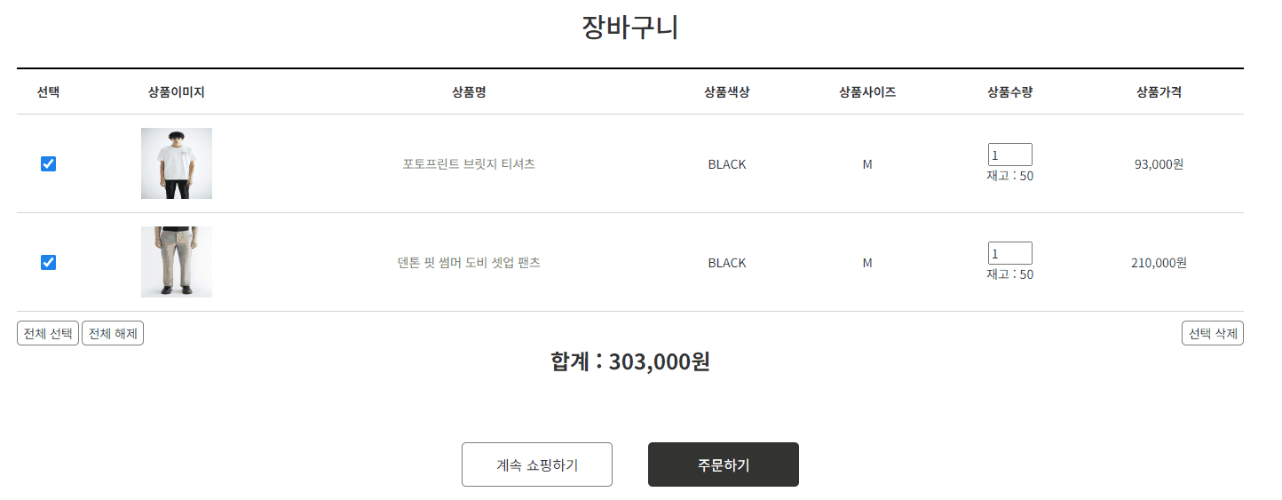
T300
주요 기능
장바구니
page 27

Slide 29
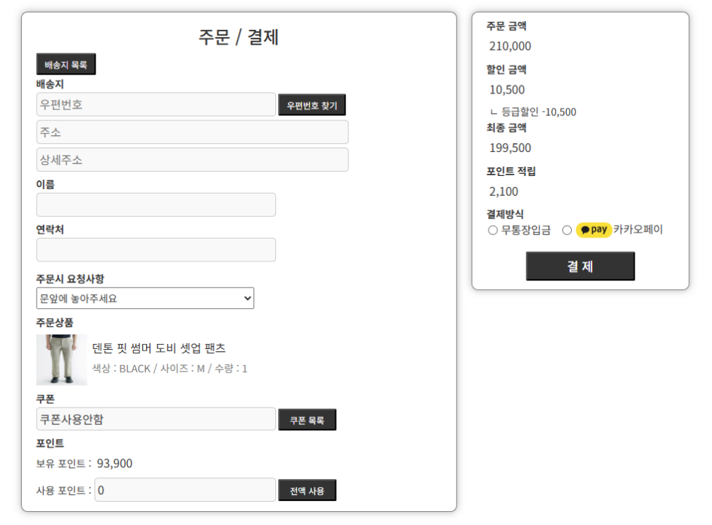
T300
주요 기능
결제 페이지
page 28

Slide 30
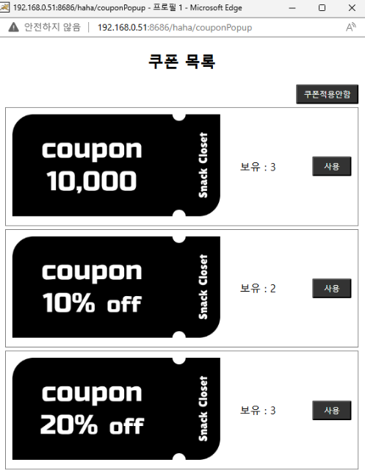
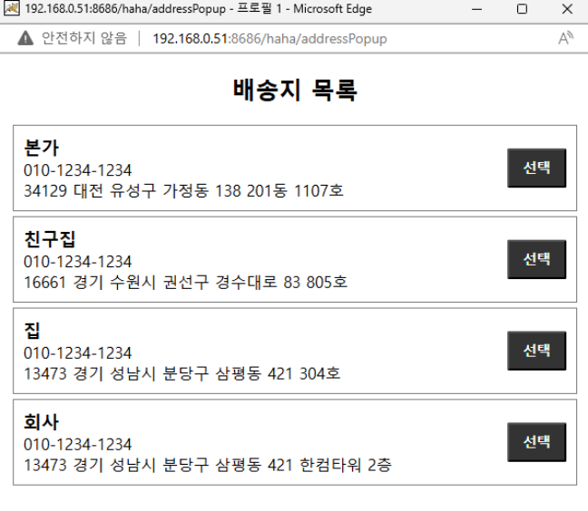
T300
주요 기능
결제 페이지
page 29

Slide 31
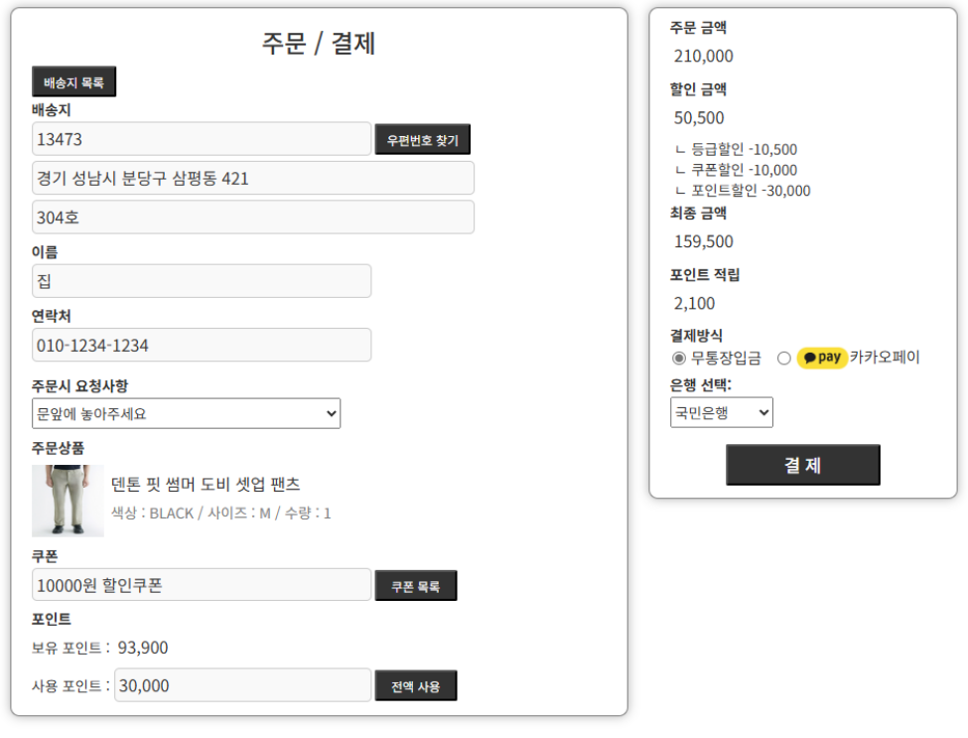
T300
주요 기능
결제 페이지
page 30

Slide 32
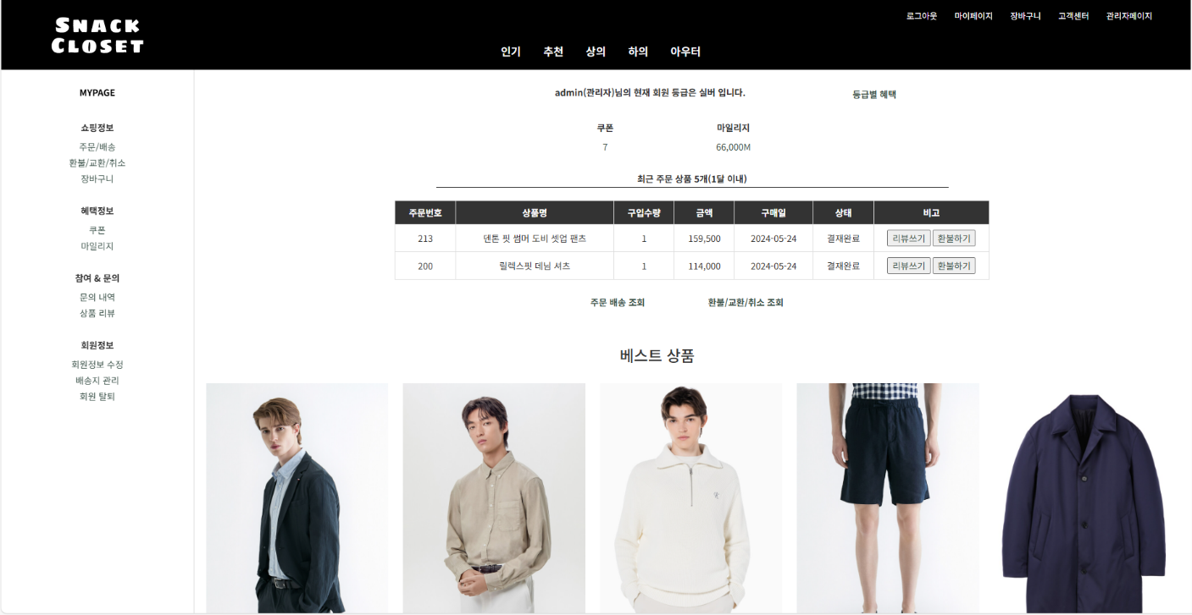
T300
주요 기능
마이 페이지
page 31

Slide 33
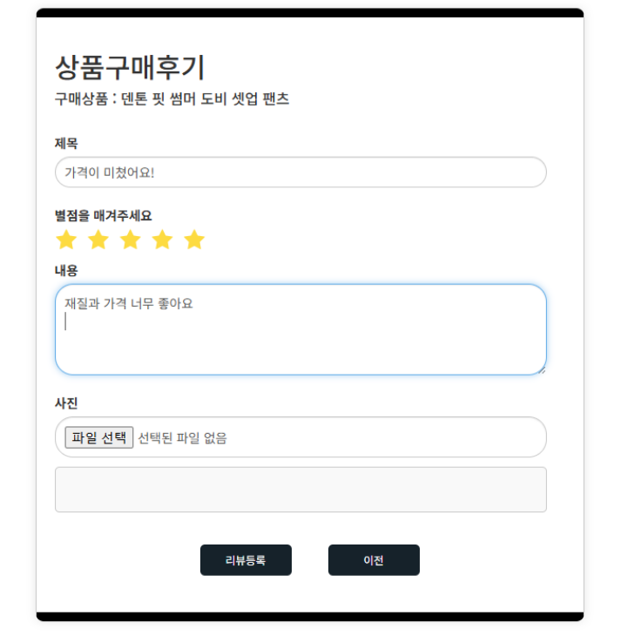
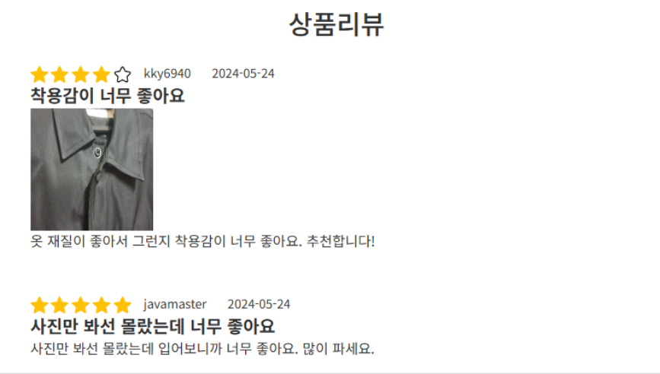
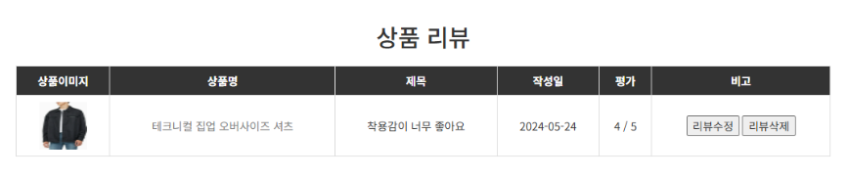
T300
주요 기능
리뷰 등록
page 32

Slide 34
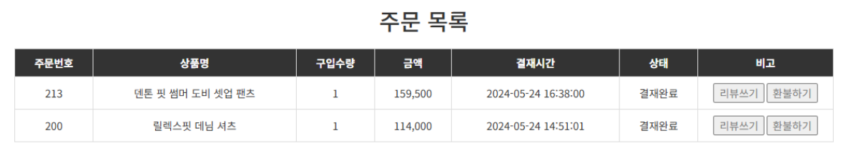
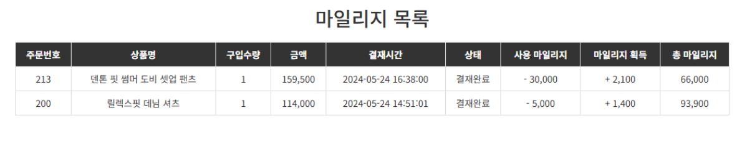
T300
주요 기능
주문 목록 / 마일리지 확인
page 33

Slide 35



T300
주요 기능
환불하기 / 환불 목록
page 34

Slide 36




T300
카카오 결재 API - 상품 결제
카카오 결제 API / 개발자
User
2. 결제요청
1. 결제정보
3. 토큰 /
결제고유번호
6. 결제결과출력
4. 결제승인요청
5. 결제승인완료
page 35

Slide 37










T300
카카오 결재 API - 상품 결제
카카오 결제 API / 사용자
User / Snack Closet
결제요청
토큰 /
결제고유번호
결제승인요청
결제완료결과
page 36

Slide 38


T300
날씨 API - 추천 상품
날씨 API - 추천 상품
User / Snack Closet
기상청 단기예보 API
GPS 데이터
온도 데이터
page 37

Slide 39
T300
Q & A
Q & A
page 38

Slide 40
감사합니다

